Slide 1



建账实操 -- 会计入门教程
If you do not learn to think when you are young, you may never learn. ( Edison )
●演示稿
Notes:
更多模板下载地址：http://www.pptvzaixian.com/shop/view28111.html（复制链接到浏览器打开）

Slide 2


目录
CONTENTS
About us
登录、介绍
Working table
工作台
Ledger initialization
账套初始化
Account, table
账、表
Notes:
更多模板下载地址：http://www.pptvzaixian.com/shop/view28111.html（复制链接到浏览器打开）

Slide 3
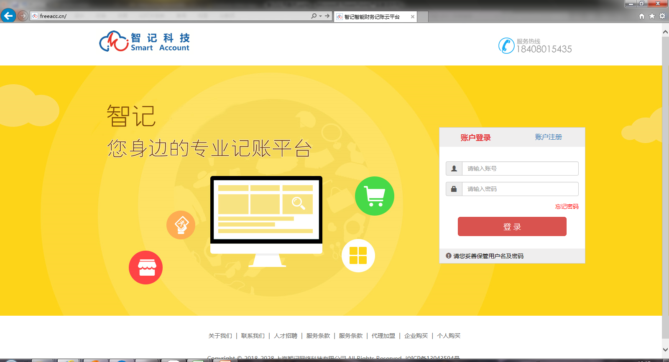
登录、介绍
About Us
输入网址freeacc.cn，按回车打开注册/登录页
Notes:
更多模板下载地址：http://www.pptvzaixian.com/shop/view28111.html（复制链接到浏览器打开）

Slide 4
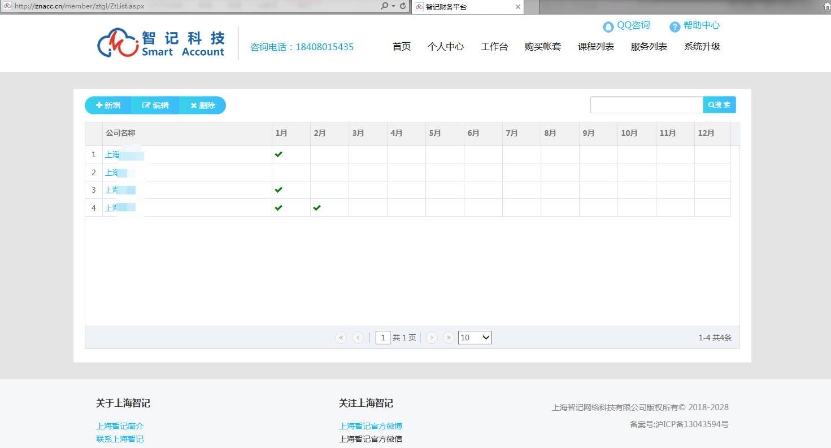
工作台
Working table
用户可永久免费使用3个账套
1、新增：增加一个账套；
2、编辑：修改账套信息，已启用不能修改启用日期；
3、删除：超过7天不可删除；
4、账套共享（记账、审核、查看）：实现多人记账；
5、账套交接：可将账套转交给他人账号名下；
6、多账套批处理功能：结账、打印凭证、账表等。
注：4~6项，在智慧版中开通。
Notes:
更多模板下载地址：http://www.pptvzaixian.com/shop/view28111.html（复制链接到浏览器打开）

Slide 5
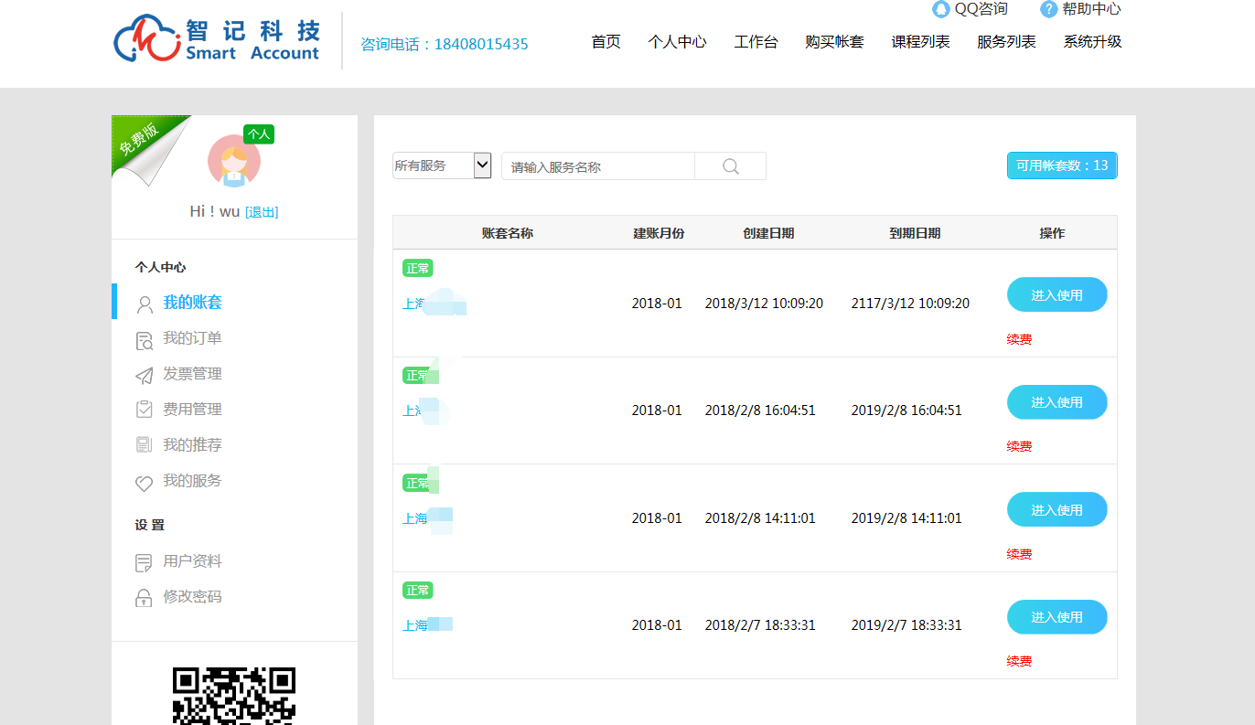
工作台
Working table
2018年3月，推广期特别活动，使用推荐链接或推荐二维码注册，即可获赠账套。
1、我的账套：当前用户名下账套情况，在此续费；
2、我的订单：用户购买账套，服务的订单；
3、发票管理：用户在此申请开具发票；
4、我的推荐：推广期，使用推广链接或二维码注册，即送1个账套一年使用权，若该用户名下用户有消费，即可获得一定比率返佣；
5、我的服务：已购买的服务执行情况；
6、设置：设置用户基础资料。
Notes:
更多模板下载地址：http://www.pptvzaixian.com/shop/view28111.html（复制链接到浏览器打开）

Slide 6
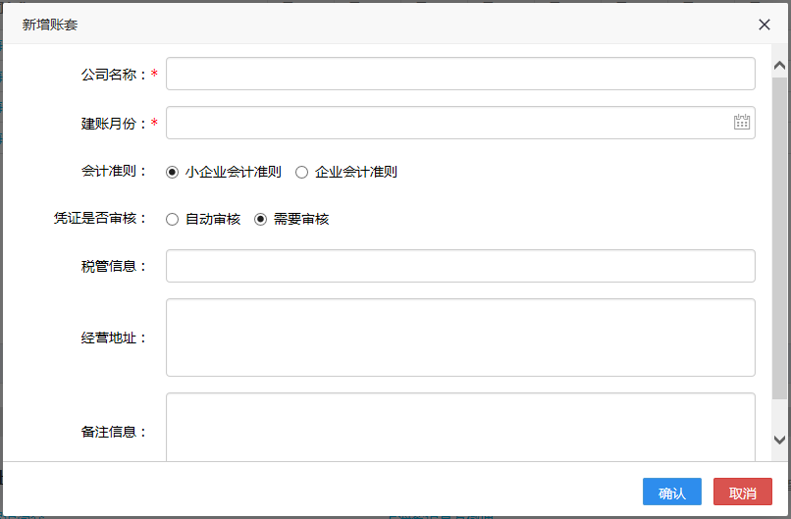
工作台
Working table
1、新增：添加账套；
2、新增成功后，点击公司名称即可进行该账套。
3、相应月份打勾，代表完成结账
Notes:
更多模板下载地址：http://www.pptvzaixian.com/shop/view28111.html（复制链接到浏览器打开）

Slide 7
建账流程
Operation flow
建立核算组织
账套初始化
明细账、总账
核算参数配置
凭证处理
期末结账
会计报表
Notes:
更多模板下载地址：http://www.pptvzaixian.com/shop/view28111.html（复制链接到浏览器打开）

Slide 8
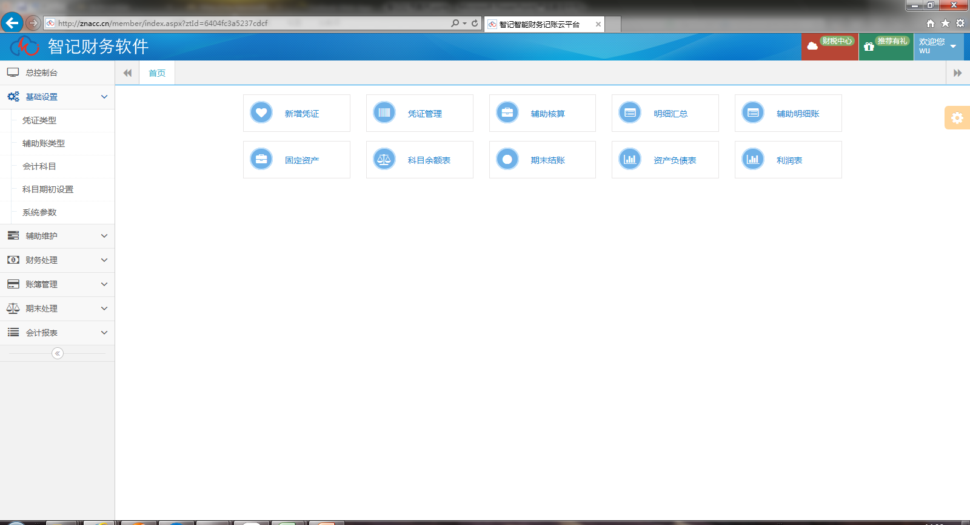
核算参数配置
1、凭证类型：默认为记账凭证；
2、辅助账类型：客户、供应商、部门、职员、自定义；
3、会计科目：定义会计科目核算属性，用户可添加二级科目，修改科目名称；
4、科目期初设置：录入会计科目期初余额，并完成试算平衡，结束初始化；
5、系统参数：定义结转损益科目等；
Notes:
更多模板下载地址：http://www.pptvzaixian.com/shop/view28111.html（复制链接到浏览器打开）

Slide 9
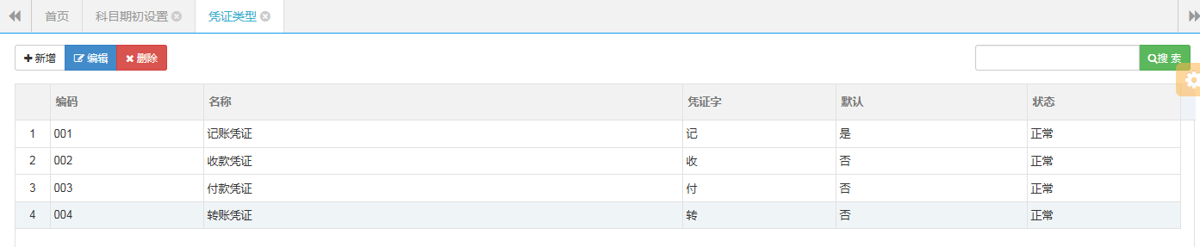
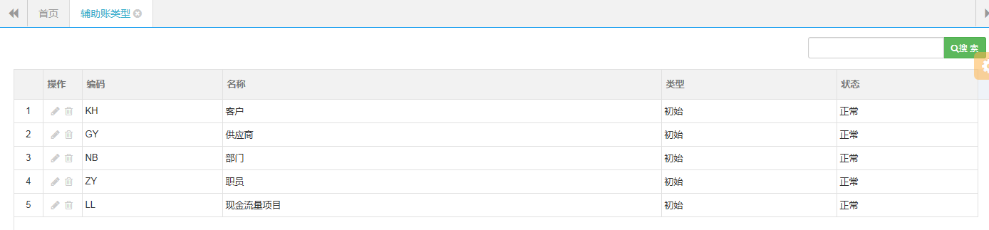
核算参数配置（凭证类型、辅助账类型）
Notes:
更多模板下载地址：http://www.pptvzaixian.com/shop/view28111.html（复制链接到浏览器打开）

Slide 10
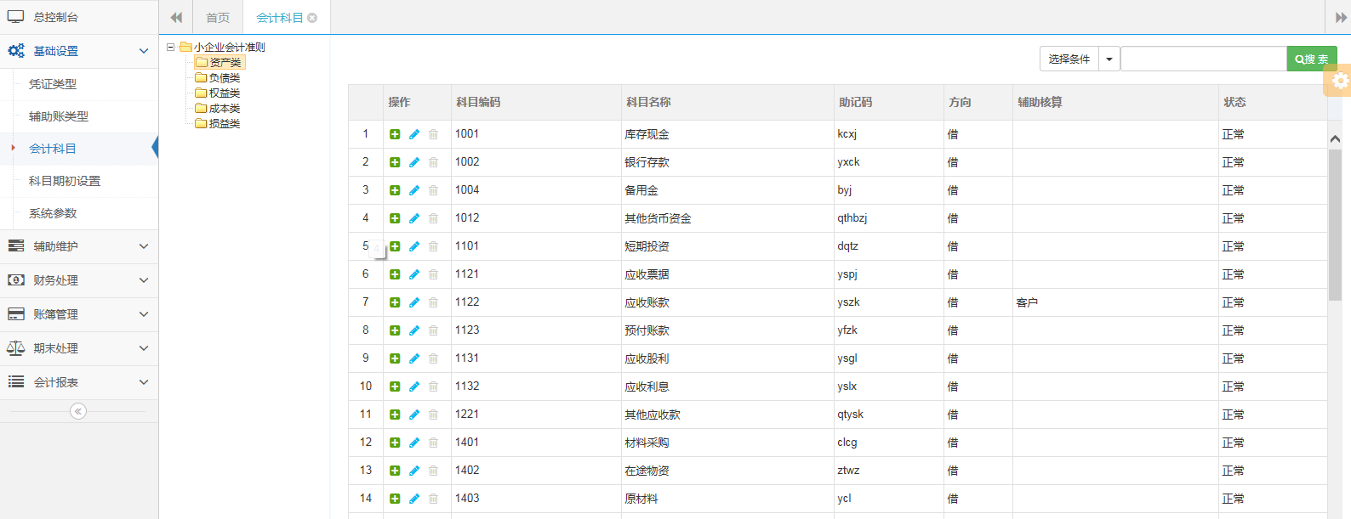
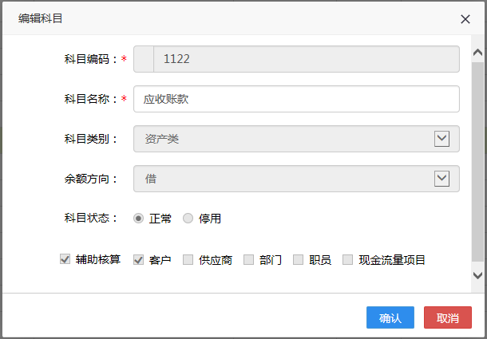
核算参数配置（会计科目）
Notes:
更多模板下载地址：http://www.pptvzaixian.com/shop/view28111.html（复制链接到浏览器打开）

Slide 11
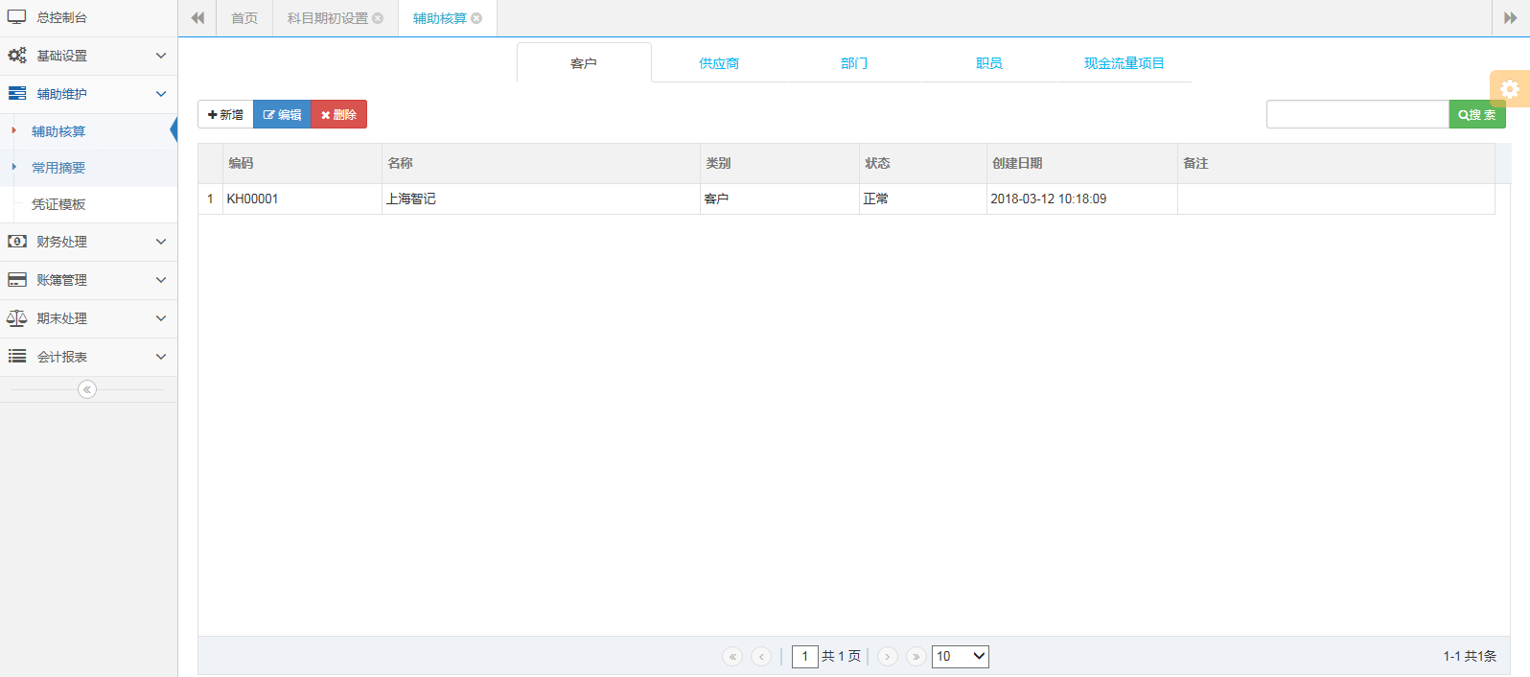
核算参数配置（辅助核算维护）
Notes:
更多模板下载地址：http://www.pptvzaixian.com/shop/view28111.html（复制链接到浏览器打开）

Slide 12
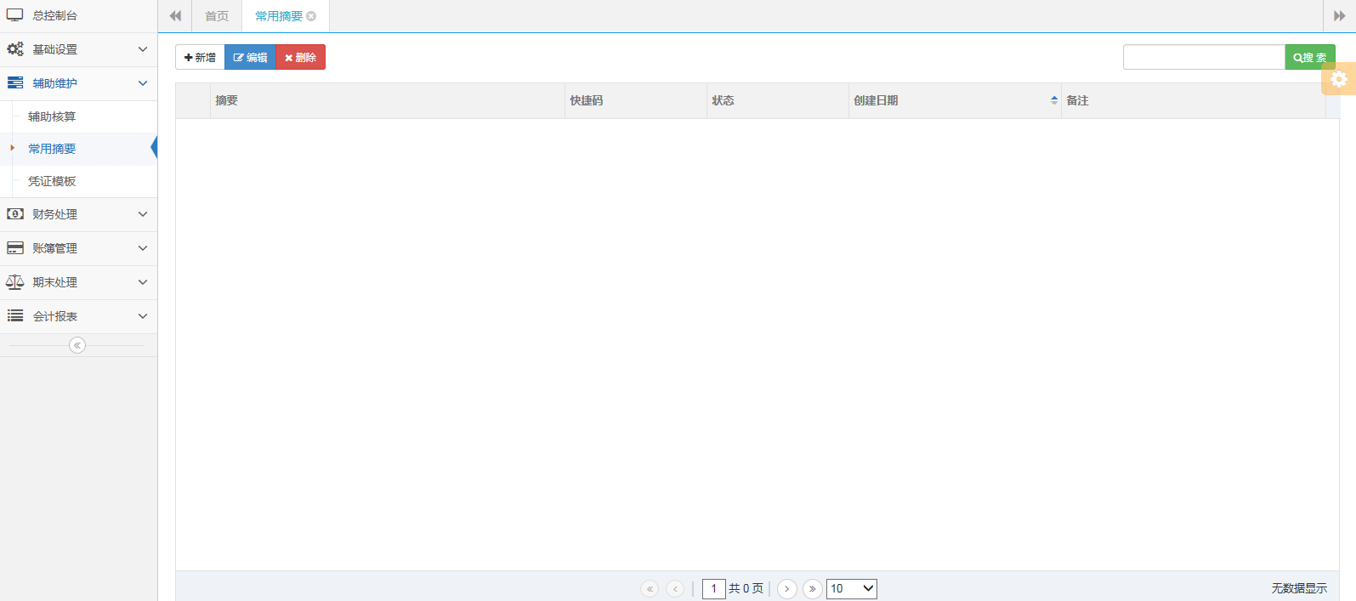
核算参数配置（常用摘要）
Notes:
更多模板下载地址：http://www.pptvzaixian.com/shop/view28111.html（复制链接到浏览器打开）

Slide 13
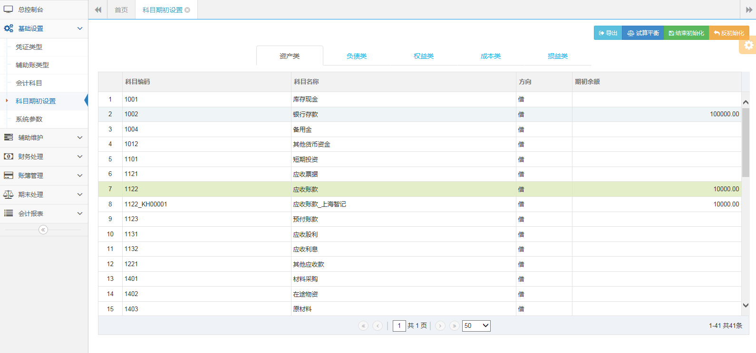
账套初始化
Notes:
更多模板下载地址：http://www.pptvzaixian.com/shop/view28111.html（复制链接到浏览器打开）

Slide 14
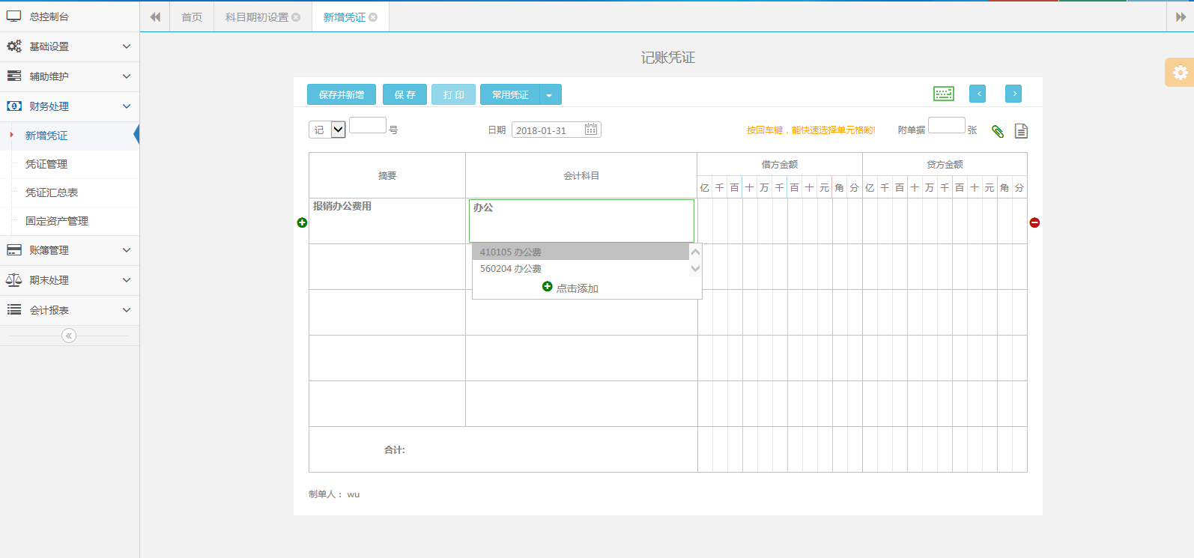
账务处理（新增凭证）
支持中文及编码匹配
Notes:
更多模板下载地址：http://www.pptvzaixian.com/shop/view28111.html（复制链接到浏览器打开）

Slide 15
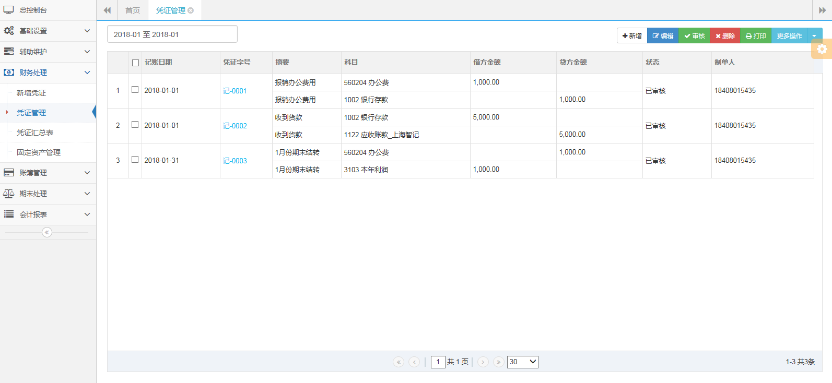
账务处理（凭证管理）
凭证新增、修改、删除、审核、打印、断号整理等
Notes:
更多模板下载地址：http://www.pptvzaixian.com/shop/view28111.html（复制链接到浏览器打开）

Slide 16
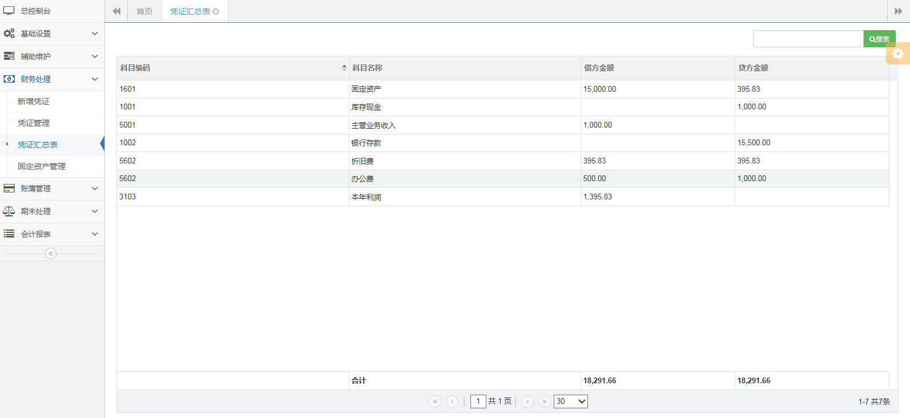
账务处理（凭证汇总表）
Notes:
更多模板下载地址：http://www.pptvzaixian.com/shop/view28111.html（复制链接到浏览器打开）

Slide 17
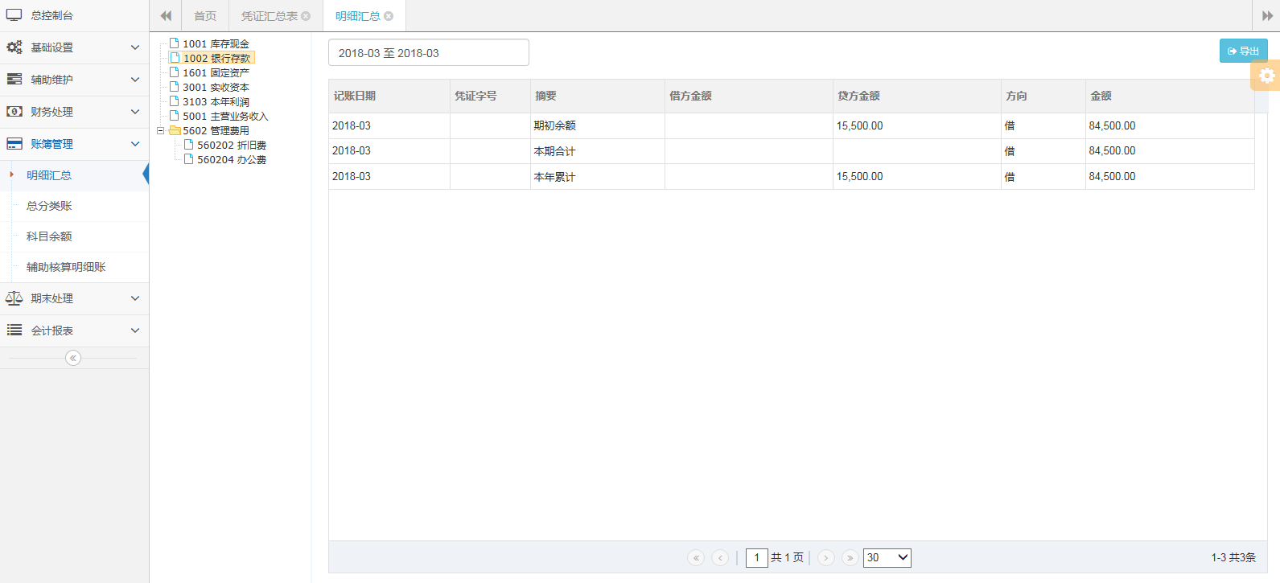
账簿（明细账）
Notes:
更多模板下载地址：http://www.pptvzaixian.com/shop/view28111.html（复制链接到浏览器打开）

Slide 18
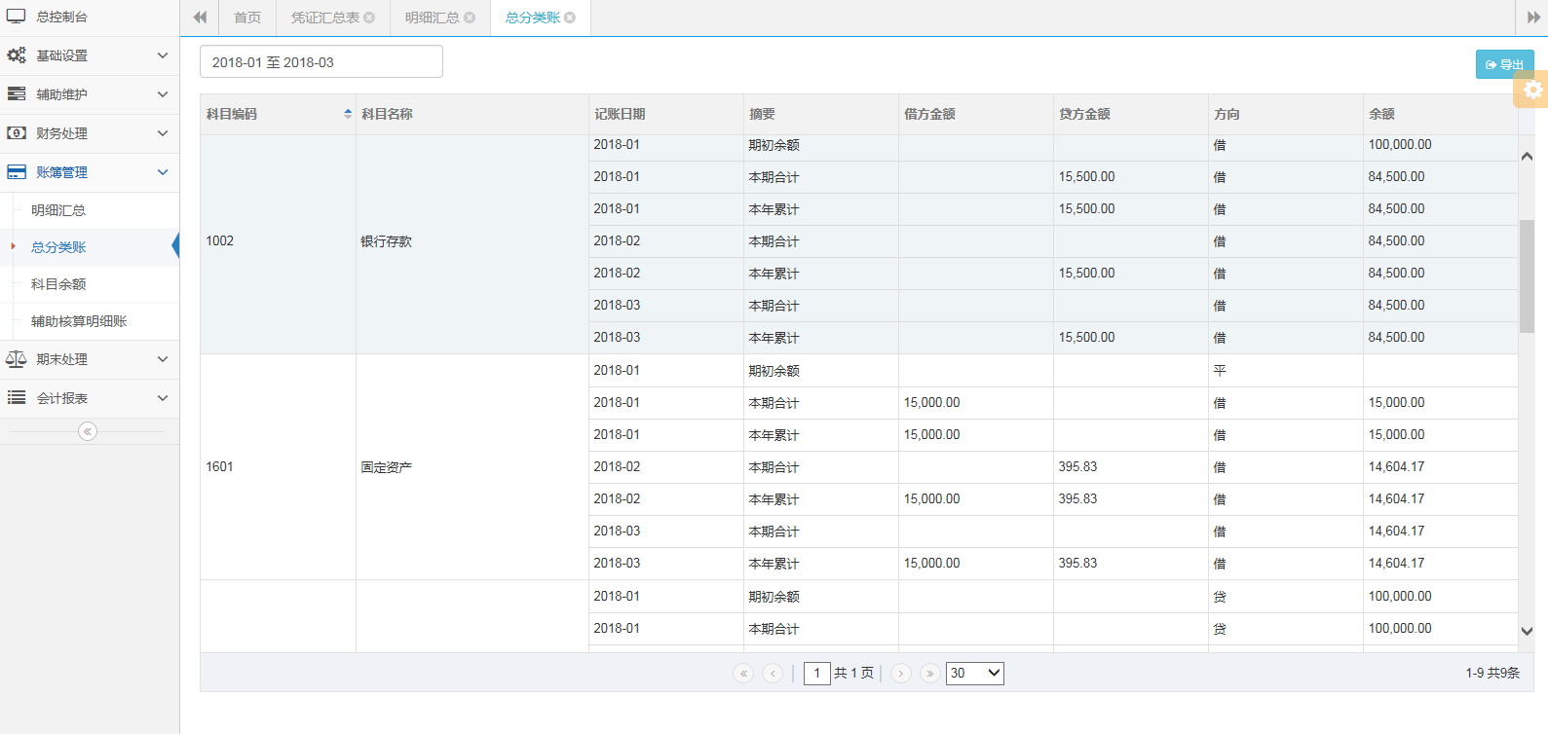
账簿（总账）
Notes:
更多模板下载地址：http://www.pptvzaixian.com/shop/view28111.html（复制链接到浏览器打开）

Slide 19
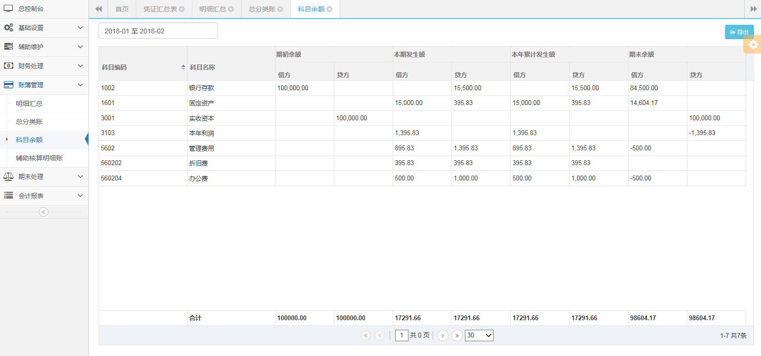
账簿（科目余额表）
Notes:
更多模板下载地址：http://www.pptvzaixian.com/shop/view28111.html（复制链接到浏览器打开）

Slide 20
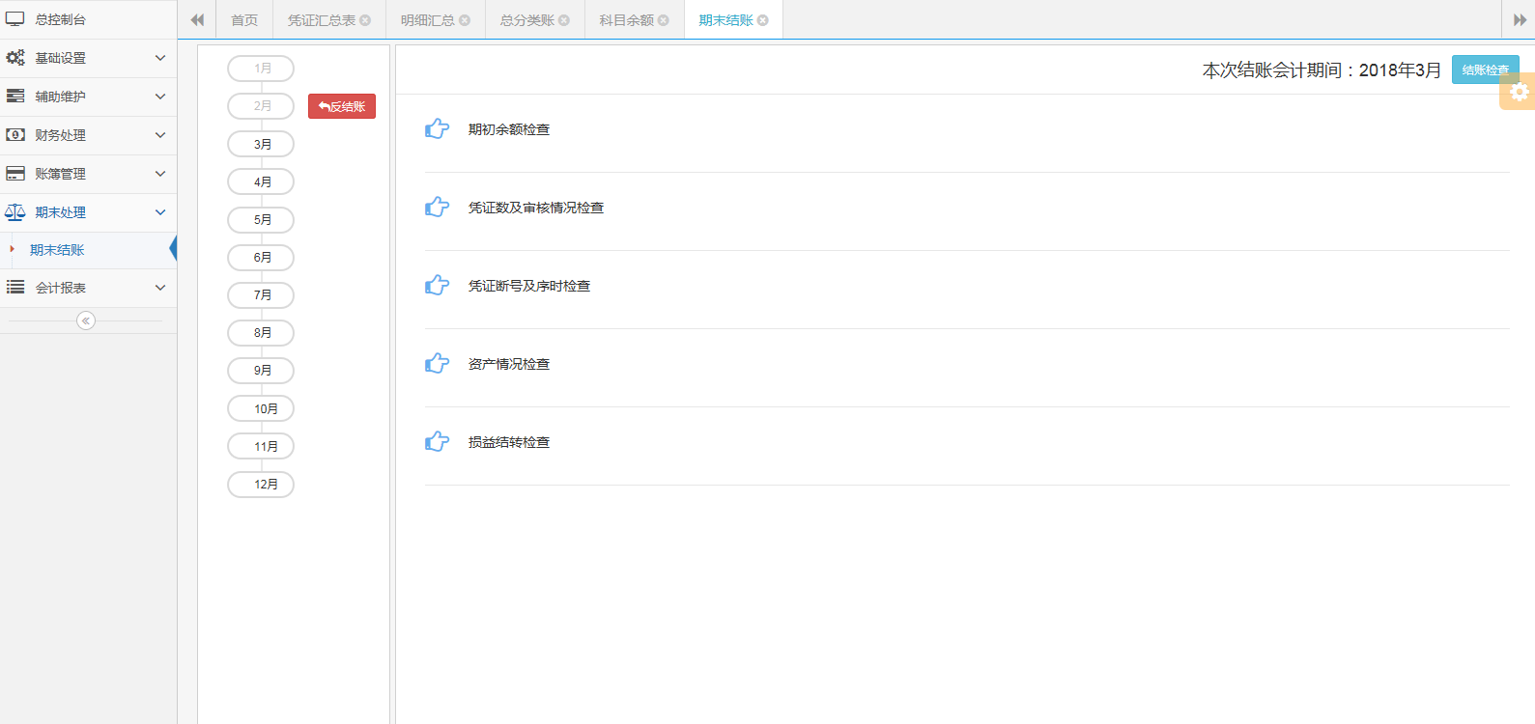
期末结账
Notes:
更多模板下载地址：http://www.pptvzaixian.com/shop/view28111.html（复制链接到浏览器打开）

Slide 21
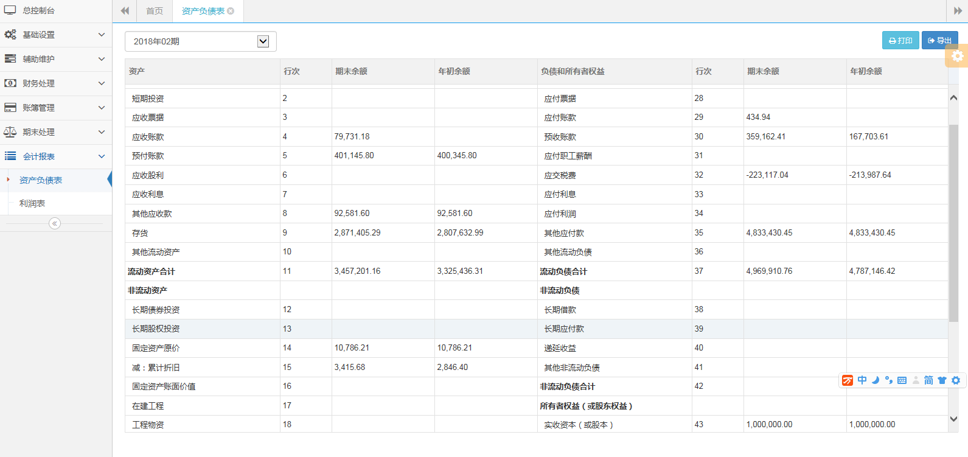
报表（资产负债表）
Notes:
更多模板下载地址：http://www.pptvzaixian.com/shop/view28111.html（复制链接到浏览器打开）

Slide 22
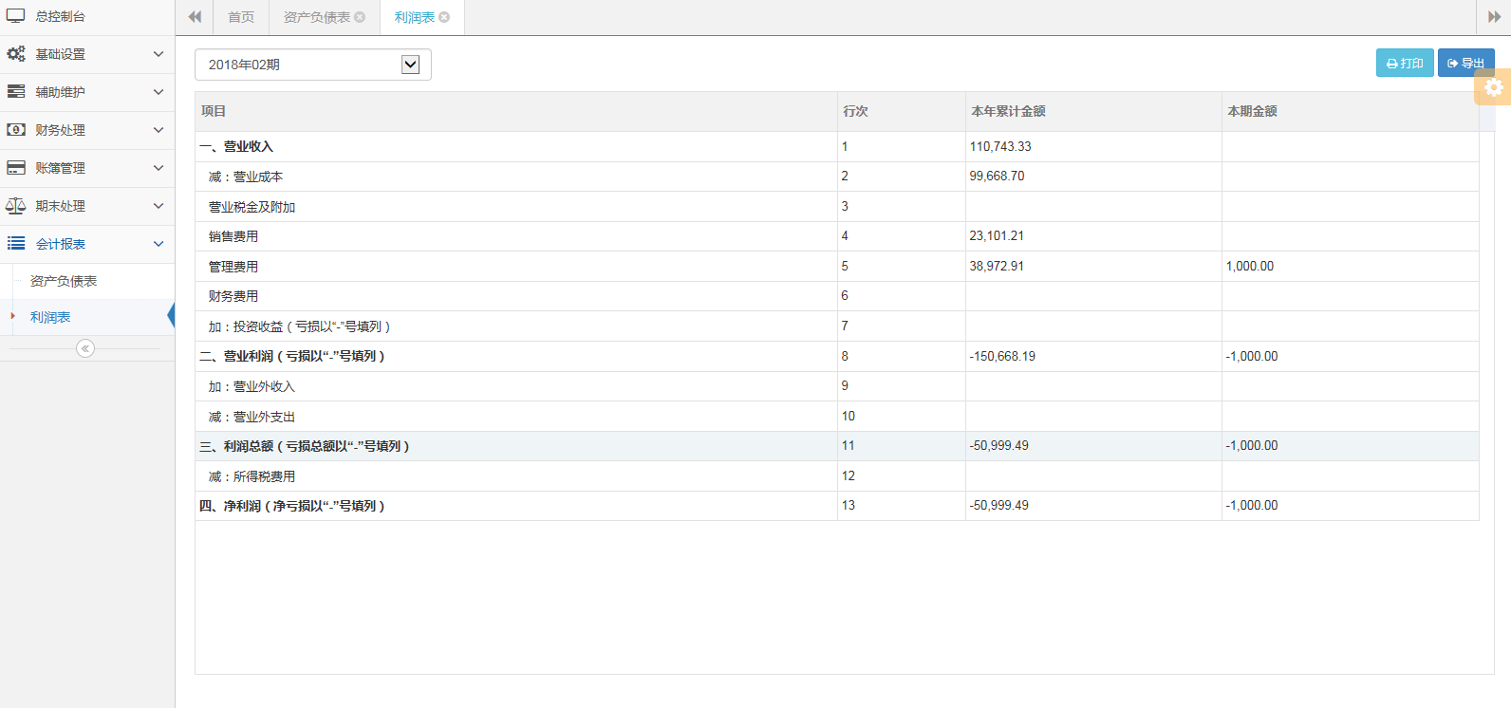
报表（利润表）
Notes:
更多模板下载地址：http://www.pptvzaixian.com/shop/view28111.html（复制链接到浏览器打开）

Slide 23

感谢各位观看
智记科技（freeacc.cn），助力会计服务发展。
Notes:
更多模板下载地址：http://www.pptvzaixian.com/shop/view28111.html（复制链接到浏览器打开）

